Slide 1
KRUOPIŲ PAGRINDINĖS MOKYKLOS IKIMOKYKLINIO UGDYMO SKYRIUS dalyvauja europiniame „eTwinning“ projekte „ŽEMĖ YRA MANO DRAUGAS“ Tikslas: Mokyti vaikus saugoti ir puoselėti gamtą. Uždaviniai: 1. Skatinti į ugdymo procesą įtraukti kuo daugiau STEAM metodikos; 2. Supažindinti vaikus su žeme ir tuo, ką ji mums duoda; 3. Skatinti vaikus saugoti žemės išteklius ir mylėti žemę.

Slide 2
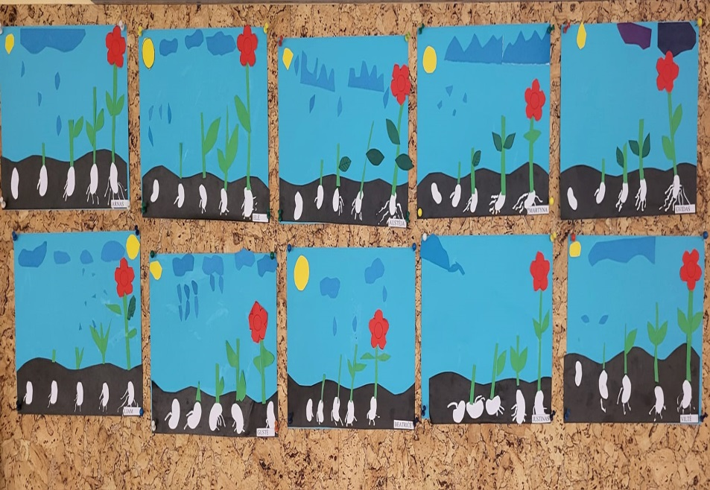
Minėjome Pasaulinę Žemės dieną

Slide 3
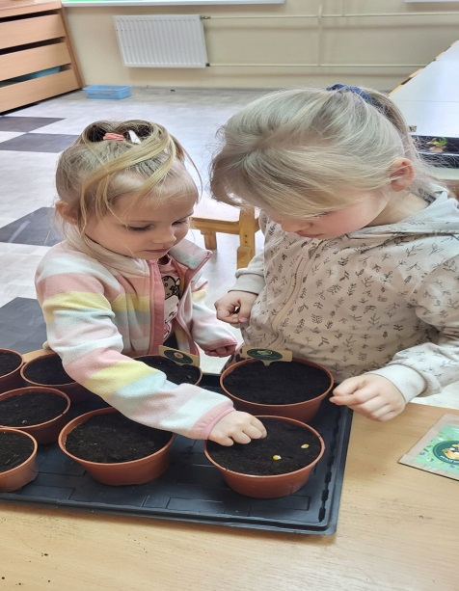
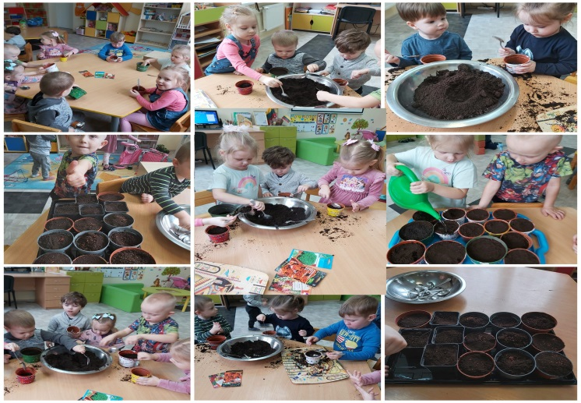
Dalyvaujame projekte „Žalioji palangė“

Slide 4
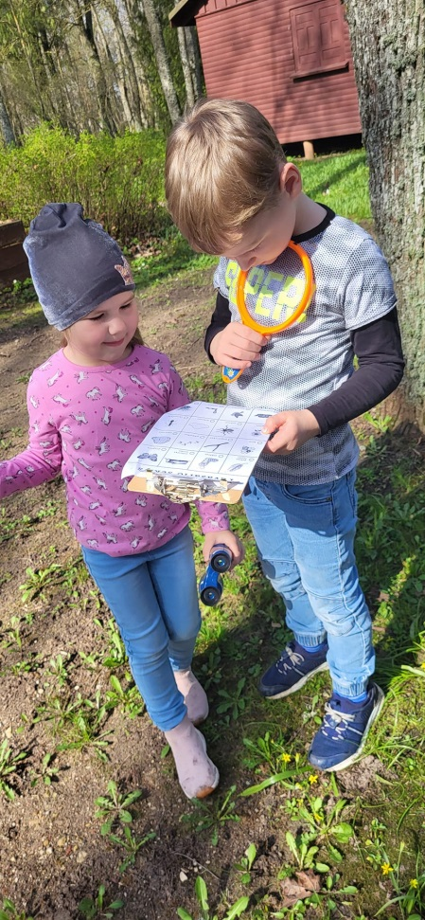
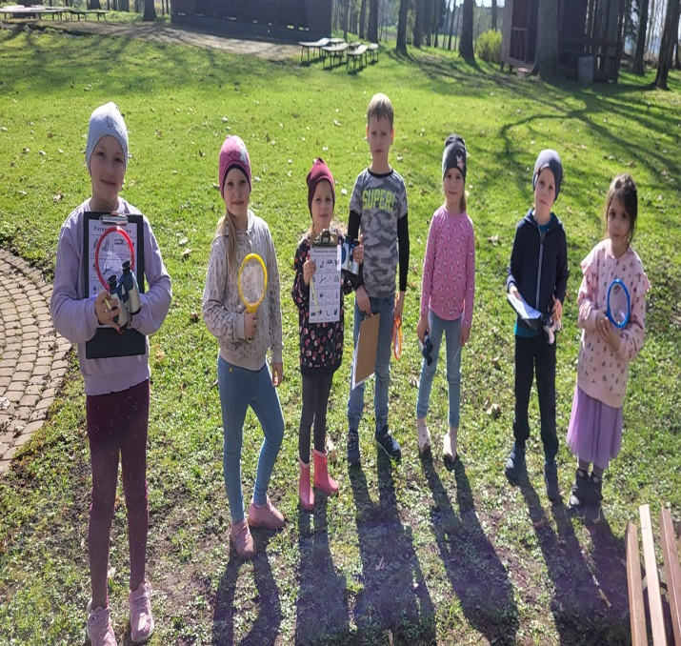
Tyrinėjame bundančią gamtą - tapome "Pavasario sekliais"

Slide 5
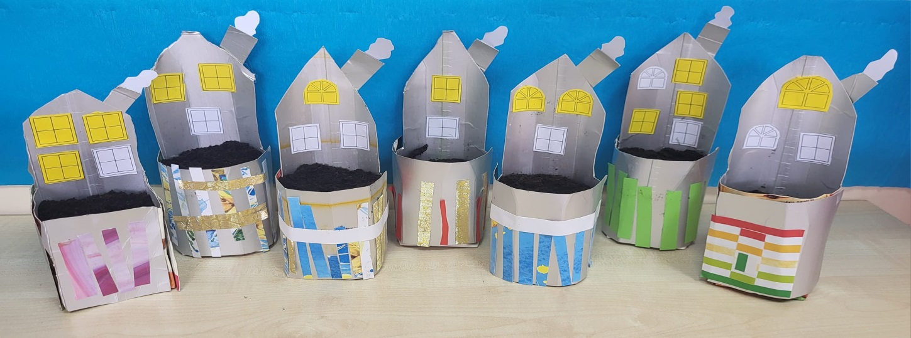
Dalyvaujame „Žaliojo raštingumo edukacijoje“

Slide 6
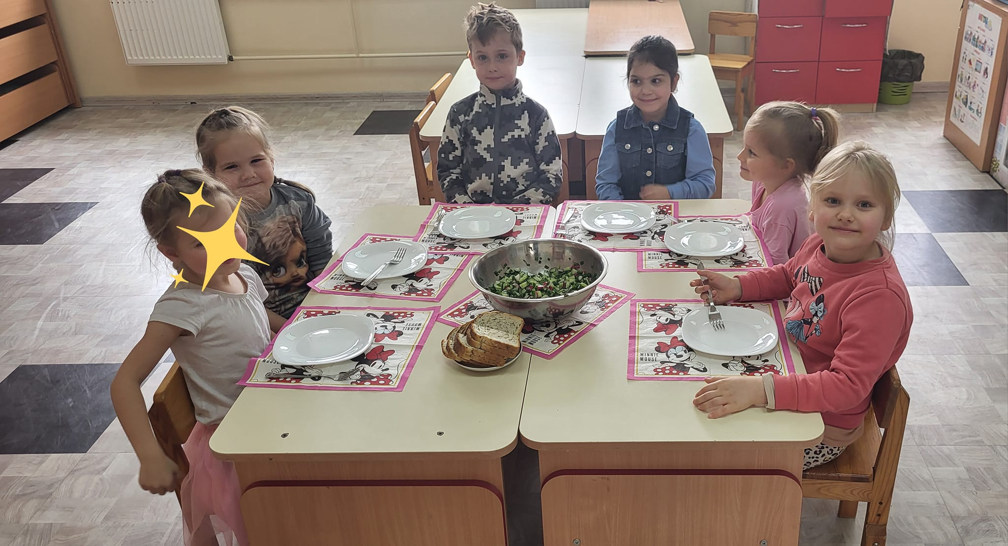
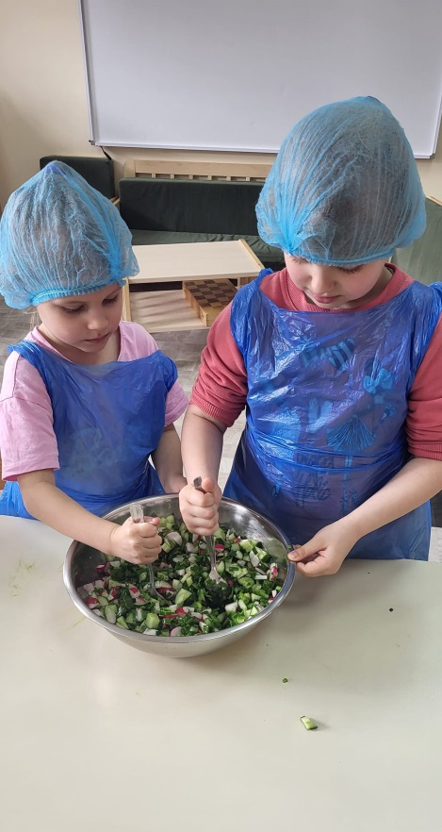
Steam veikla „Sveika ir skanu – kas užauginta žemėje ir pagaminta pačių"

